Slide 1


Онлайн-образование

Slide 2
Меня хорошо видно && слышно?
Ставьте , если все хорошо
Напишите в чат, если есть проблемы
+

Slide 3
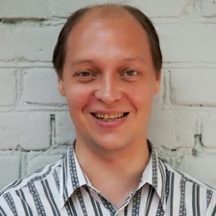
Защита проекта
Тема: “Перенос стиля текста”
Горшков Михаил Юрьевич
Должность: Senior C++ Developer
Компания: Luxoft

Slide 4

План защиты
Цели проекта
Что планировалось
Используемые технологии
Что получилось
Схемы/архитектура
Выводы

Slide 5
Цели проекта
1
Разобраться с архитектурами из статьи о переносе стиля текста Style Transfer for Texts: Retrain, Report Errors, Compare with Rewrites (https://arxiv.org/pdf/1908.06809v2.pdf).
2
Повторить эксперименты, проведенные авторами статьи, доработав модели под Jupyter Notebook и запустив их на своем железе.
Подтвердить в результате экспериментов выводы авторов.
3

Slide 6

Что планировалось
1
Сделать изменение стиля на противоположный в текстовом датасете.
2
Выделение фигурой/маркером инфы
Используется Yelp! reviews dataset (короткие ревью с меткой).
3
3 архитектуры: ген. модель c VAE (Hu et al., 2017a) как baseline, ее расширения - Discr, SAE, Discr+SAE.
4
Вычисляются BLEU между input & output, и BLEU между output & human-written texts.
Одна мысль на слайде
без картинок
Использование цифр для опроса
0-9
5
Ожидания: точность/BLEU Discr, SAE и Discr+SAE должна превзойти baseline.

Slide 7
Используемые технологии
1
Jupyter notebook (удаленный Jupyter Server)
2
Выделение фигурой/маркером инфы
Tensorflow 1.16, Texar, NLTK 3.0
3
Видеокарта RTX2080ti (11Gb)
4
Intel(R) Core(TM) i7-4790K CPU @ 4.00GHz
Одна мысль на слайде
без картинок
Использование цифр для опроса
0-9
5
Gentoo linux, 5.14

Slide 8
Что получилось
Входное предложение | Входная метка | Сгенерированное предложение | Предсказанная метка | BLEU
the orange chicken is so good ! | 1 | the orange chicken is so awful ! | 0 | 0.6434588841607617
dr. c has horrible customer service skills | 0 | dr. c has fantastic customer service skills . | 1 | 0.5
if you 're looking for amazing , authentic indian cuisine , this is it ! | 1 | if you 're looking for horrible , authentic indian cuisine , this is it ! | 0 | 0.8003203203844999
food was excellent as always ! | 1 | food was disgusting as always ! | 0 | 0.7008534286706599
i 'm not really impressed with the location . | 0 | i 'm wow really impressed with the location . | 1 | 0.6606328636027614
their food is awesome and the service is impeccable . | 1 | their food is sad and the service is dirty . | 0 | 0.392814650900513
the waiter acted like he could not be bothered with the complaint . | 0 | the waiter acted like he could unexpected be beers with the game . | 0 | 0.45258880078905583

Slide 9
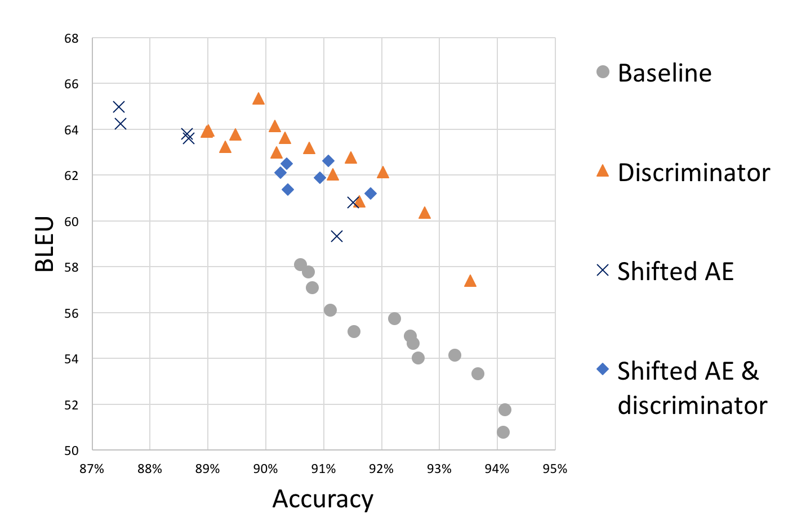
Что получилось
Результаты авторов статьи
Мои расчеты
 | D | SAE | SAE+D
Accuracy | 91 | 83 | 80
BLEU (in/out) | 82 | 89 | 91
BLEU (out/man) | 41 | 43 | 43
BLEU (avg) | 62 | 66 | 67

Slide 10
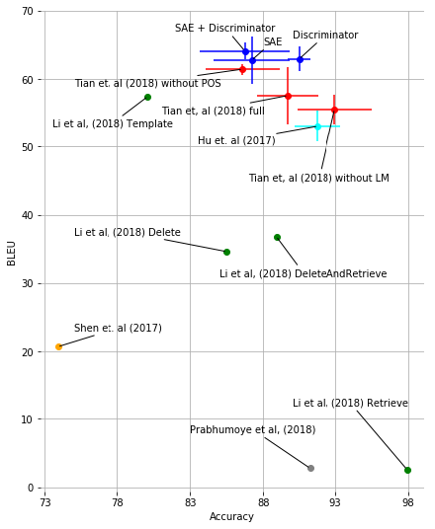
Что получилось
Результаты авторов статьи
Мои расчеты
 | D | SAE | SAE+D
Accuracy | 91 | 83 | 80
BLEU (in/out) | 82 | 89 | 91
BLEU (out/man) | 41 | 43 | 43
BLEU (avg) | 62 | 66 | 67

Slide 11
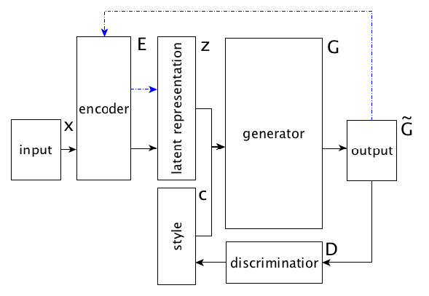
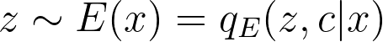
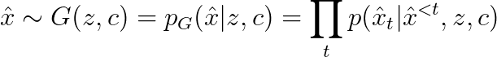
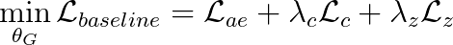
VAE (baseline)
- латентное представление
параметры генератора
параметры энкодера
Notes:
Условный вероятностный энкодер E, выводящий вектор z из латентного представления по x.
Генератор G, зависящий от параметров θG, - GRU-RNN, генерирует выход xˆ определенный как последовательность токенов xˆ = ˆx1, ..., xˆT. Работает под условием латент распр z и стилистической компоненты c, конкатенированных вместе, и выдает генеративное распределение. “soft-generated sentense”. G˜ = G˜τ (z, c), τ->0. xˆ<t обозначает токены, предшествующие xˆ_t. xˆt ⇠ softmax(ot/τ ),
Результат подается в дискриминатор D.

Slide 12
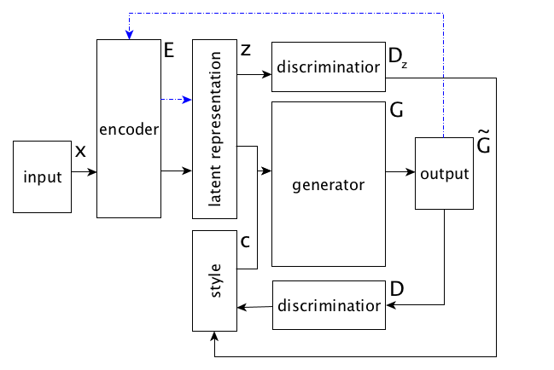
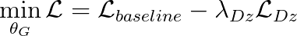
Выделенный дискриминатор
Добавляется выделенный дискриминатор для контроля за тем, чтобы латентное представление не содержало информацию о стиле

Slide 13
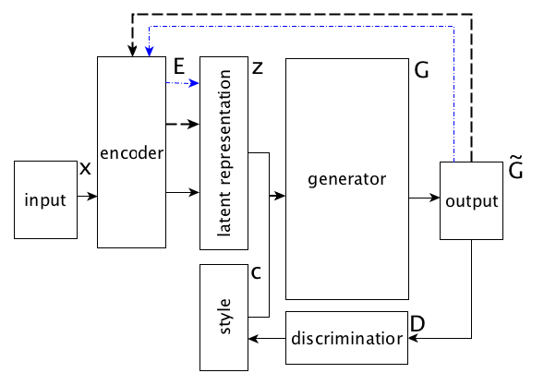
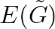
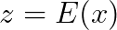
Shifted autoencoder (SAE)
Подаем “soft”-сгенерированное предложение в encoder и проверяем насколько близко представление к исходному представлению
в терминах косинусного расстояния
и - балансировочные параметры,
и - косинусные расстояния
- инвертированный класс

Slide 14
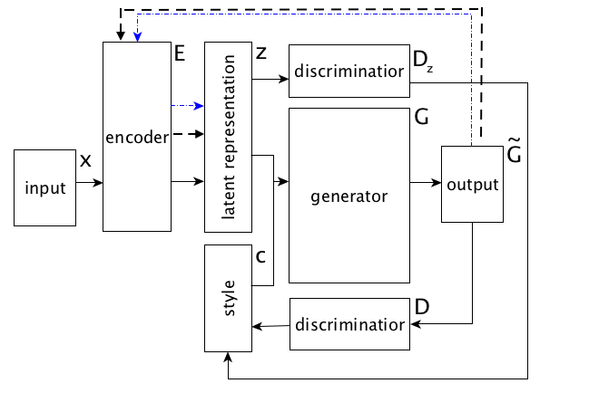
Выделенный дискриминатор + SAE

Slide 15
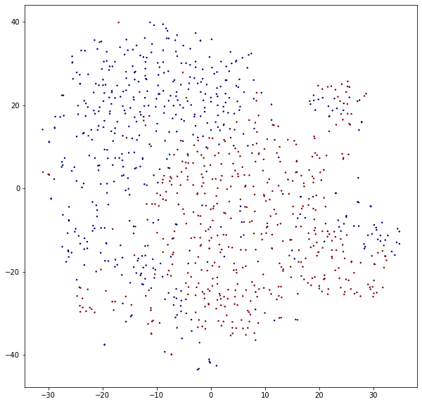
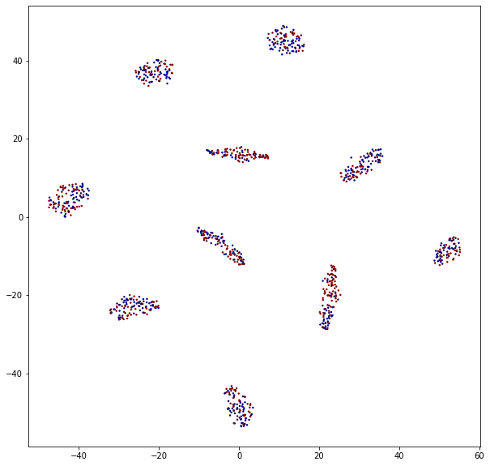
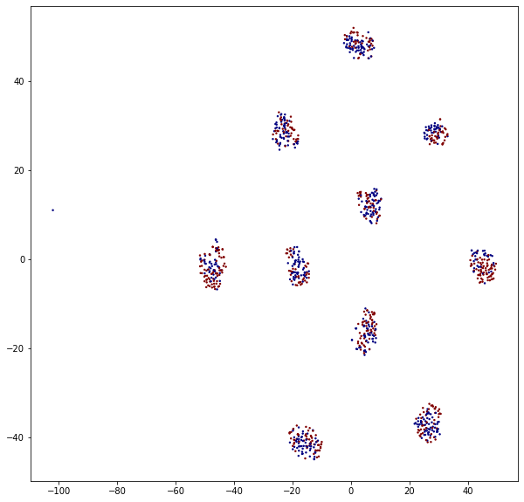
Что получилось
zclassifier z_vector
shiftedae z_vector
zclassifiershitedae z_vector

Slide 16

Вывод и планы по развитию
Вывод
Удалось повторить результаты экспериментов из статьи
Планы по развитию
Дотюнить GPT как условную модель с тональностью
GitHub
https://github.com/mgorshkov/NNHomeworks/blob/master/Project/

Slide 17
Спасибо за внимание!

